Slide 1
Тип проекта:
Краткосрочный;
Участники проекта:
Воспитатели, дети, родители
Музыкальный руководитель
Подготовили: Пономарева Л. П.
Киселёва С. В.

Slide 2
Цель проекта:
Формирование у детей основ здорового образа жизни, осознанного выполнения правил здоровьесбережения и ответственного отношения как к собственному здоровью, так и к здоровью окружающих.
Задачи проекта:
Продолжать формировать у детей позиции признания ценности здоровья, чувство ответственности за сохранение и укрепление своего здоровья.
Комплексно организовывать оздоровительную работу на всех занятиях, сохранять и укреплять психическое и физическое здоровья воспитанников.
Расширять знания и навыки по гигиенической культуре.
Воспитывать привычку сохранять правильную осанку.
Закреплять знания о здоровых и вредных продуктах питания.
Расширять знания о влиянии закаливания на здоровье человека.
Сплочение детей и педагогов, детей и родителей, педагогов и родителей в процессе активного сотрудничества в ходе реализации проекта.
Проводить музыкально - физкультурные развлечения и досуги с использованием технологий здоровьезбережения для детей и их родителей.

Slide 3
Актуальность
В дошкольном детстве закладывается фундамент здоровья ребенка, происходит его интенсивный рост и развитие, формируются основные движения, осанка, а также необходимые навыки и привычки, приобретаются базовые физические качества, вырабатываются черты характера, без которых невозможен здоровый образ жизни.
Поэтому перед педагогами дошкольных учреждений, в том числе и музыкальными руководителями, поставлена задача комплексно решать задачи физического, интеллектуального, эмоционального и личностного развития ребенка, активно внедряя в этот процесс наиболее эффективные технологии здоровьесбережения.
Все это определило актуальность проблемы сохранения и укрепления здоровья детей на любом занятии, в том числе и на музыкальном.

Slide 4
Предполагаемые результаты:
Для детей:
1. Повышение эмоционального, психологического, физического благополучия.
2. Формирование гигиенической культуры.
3. Улучшение соматических показателей здоровья.
4. Наличие потребности в здоровом образе жизни и возможностей его обеспечения.
5. Умение использовать полученные советы и знания в повседневной жизни.
Для родителей:
1. Сохранение и укрепление здоровья детей.
2. Педагогическая, психологическая помощь.
4. Повышение уровня комфортности.
Для педагогов:
1. Повышение теоретического уровня и профессионализма педагогов;
2. Внедрение оздоровительных технологий, современных форм и новых методов работы по формированию здорового образа жизни у дошкольников.
3. Личностный и профессиональный рост.
4. Самореализация.
5. Решение общих задач через совместную деятельность.
6. Моральное удовлетворение.

Slide 5
Формы работы с детьми:
НОД познавательного цикла, чтение художественной литературы, рассматривание книжек, просмотр презентаций по теме; прогулки, различные гимнастики, физ. минутки, умывание в прох. воде до локтей.
НОД продуктивной деятельности: рисование, подвижные, дидактические и муз-двигательные игры, игровые ситуации, созданные воспитателем и муз.руководителем проблемные ситуации, валеологеческие песенки, логоритмика, дыхательная и артикуляционная гимнастика, пальчиковые игры, психогимнастика, ритмопластика, игровой массаж, музыкотерапия и др.
Ресурсное обеспечение проекта:
1. Физкультурный уголок в группе.
2. Спортивный зал.
3. Спортивный участок на территории МДОБУ.
4. Физкультурное оборудование и спортивный инвентарь.
5. Музыкальный зал. Ноутбук.
6. Методический инструментарий (картотека подвижных игр, схемы бесед, занятий, пособия к играм, сценарий музыкально - спортивного развлечения и т.д.).
7. Подборка методической литературы “Физическая культура и оздоровление детей дошкольного возраста”, ЗОЖ на музыкальных занятиях.

Slide 6
Этапы реализации:
1 этап: подготовительный;
2 этап: практический;
3 этап заключительный

Slide 8
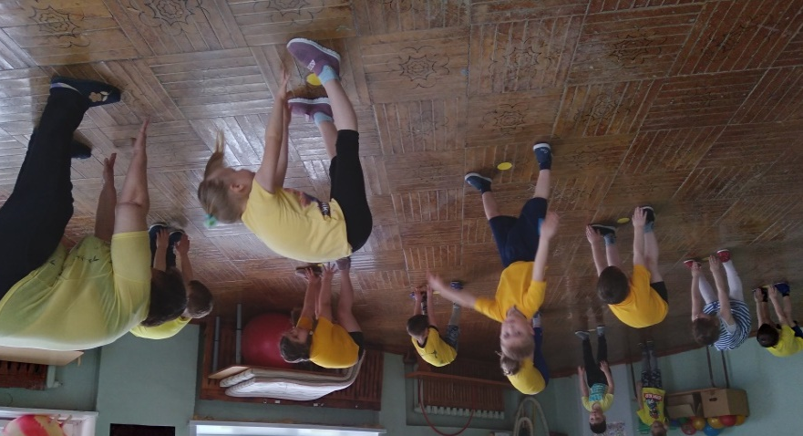
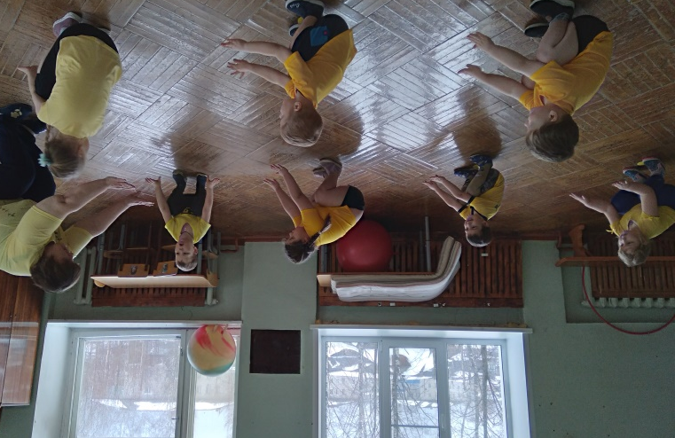
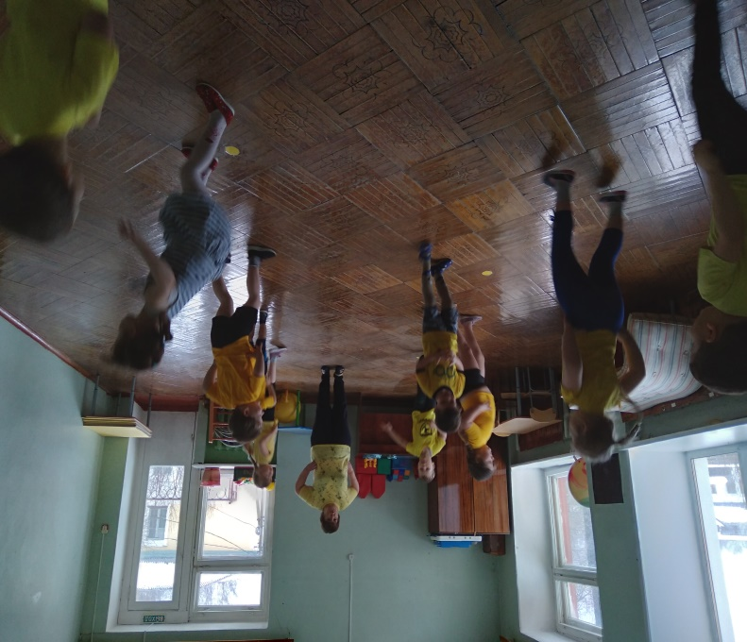

Slide 9
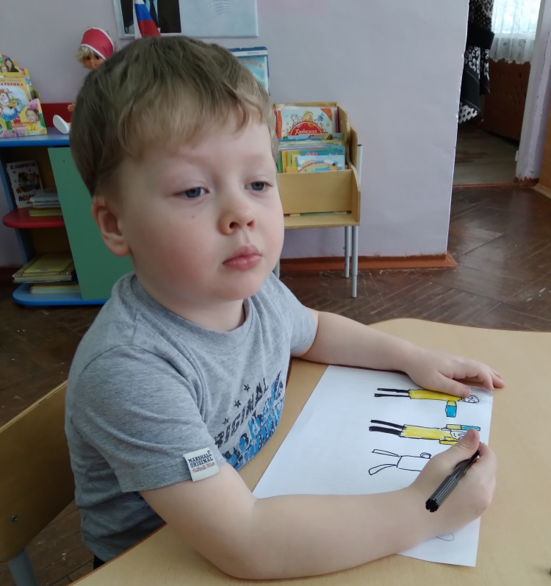
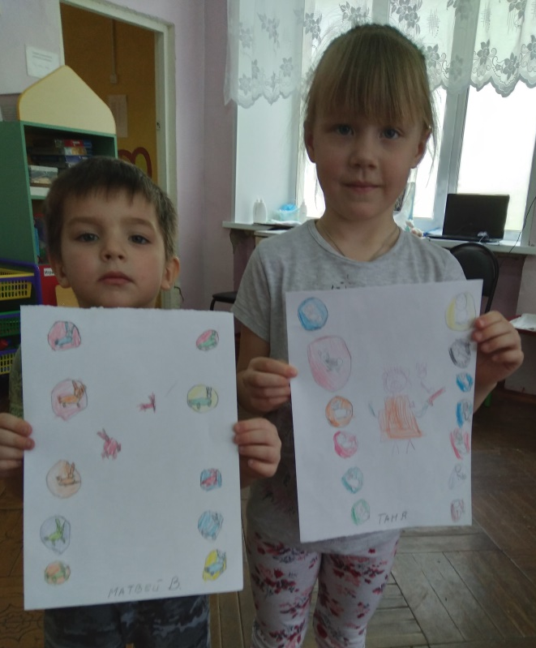
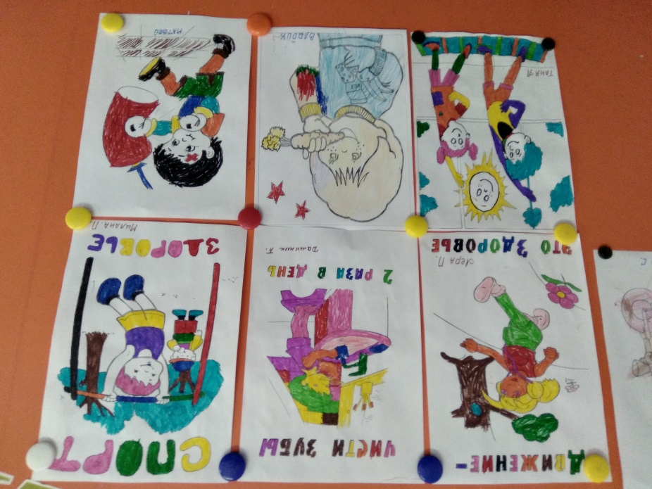
Рисование

Slide 10
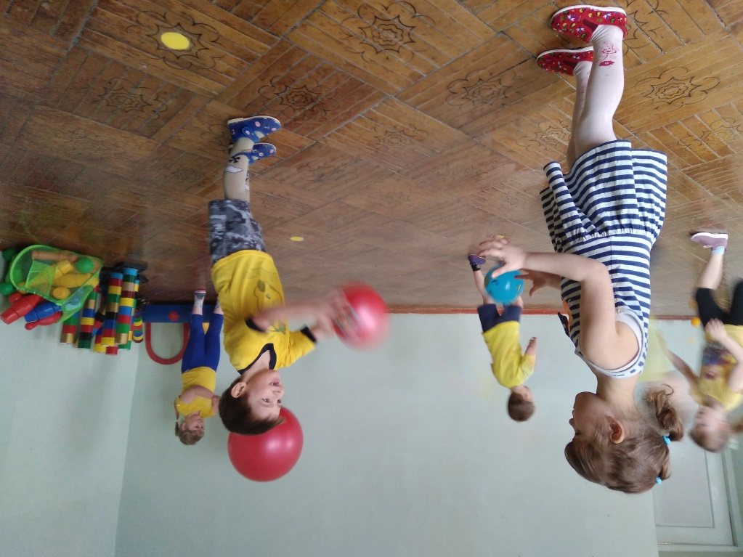
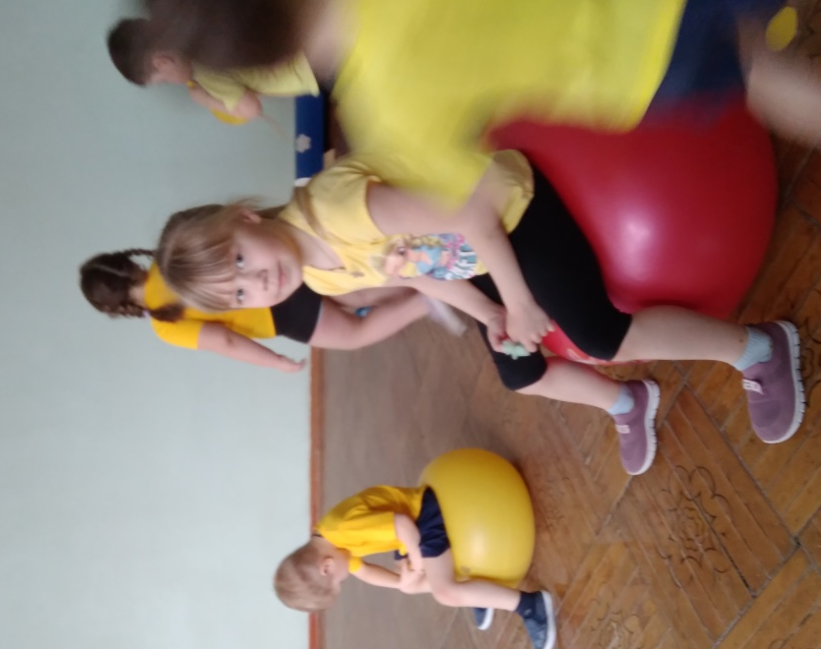
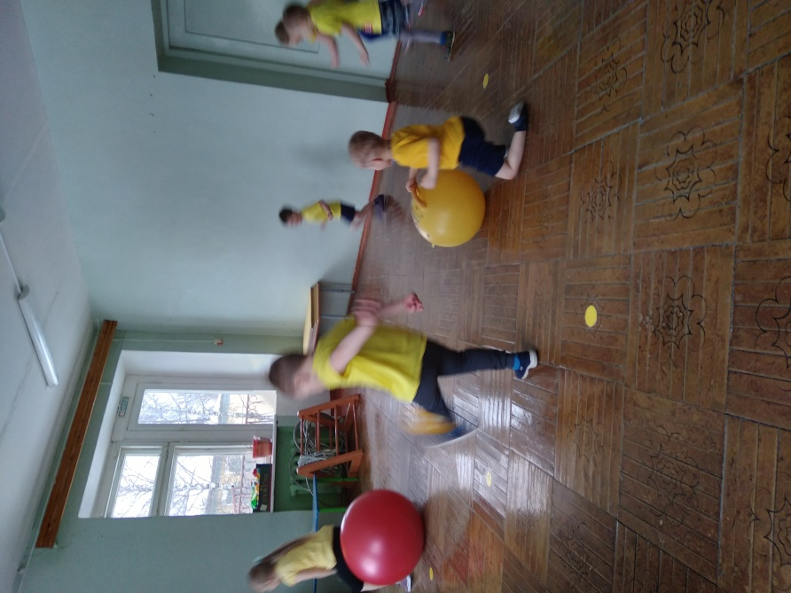

Slide 11
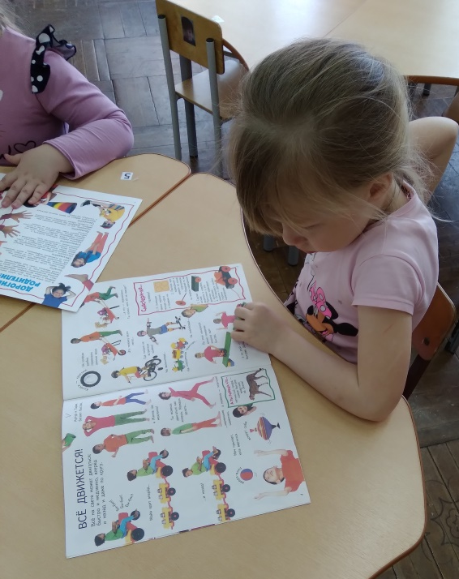
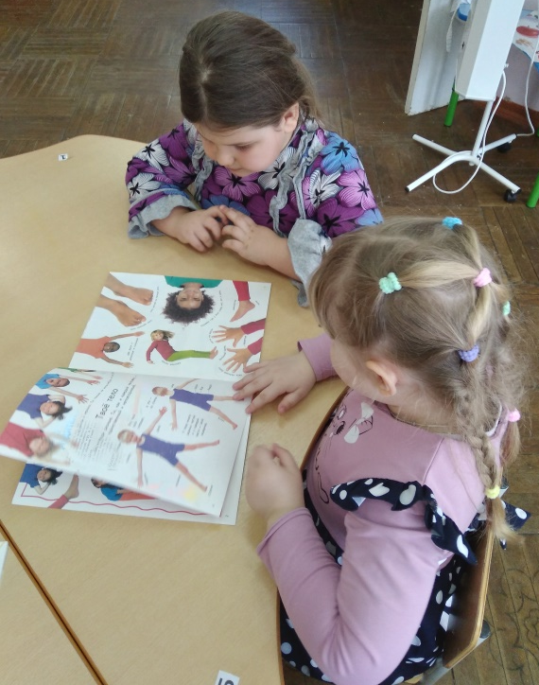
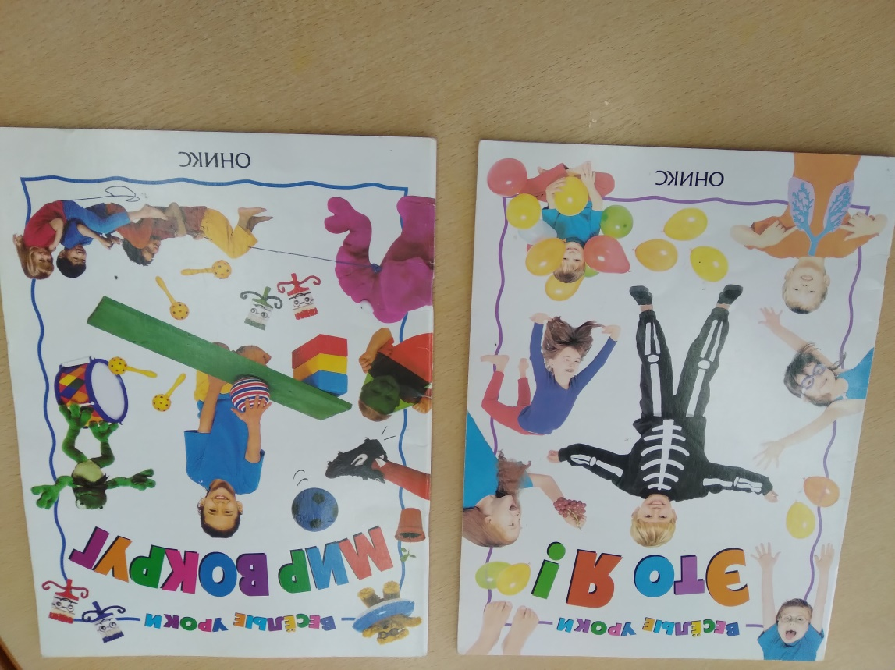

Slide 12
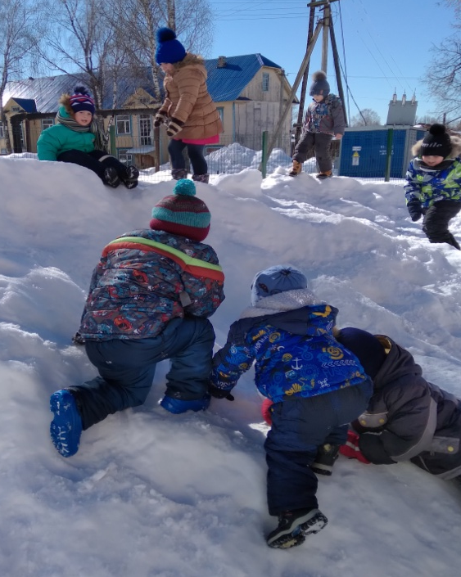
ПРОГУЛКА

Slide 13
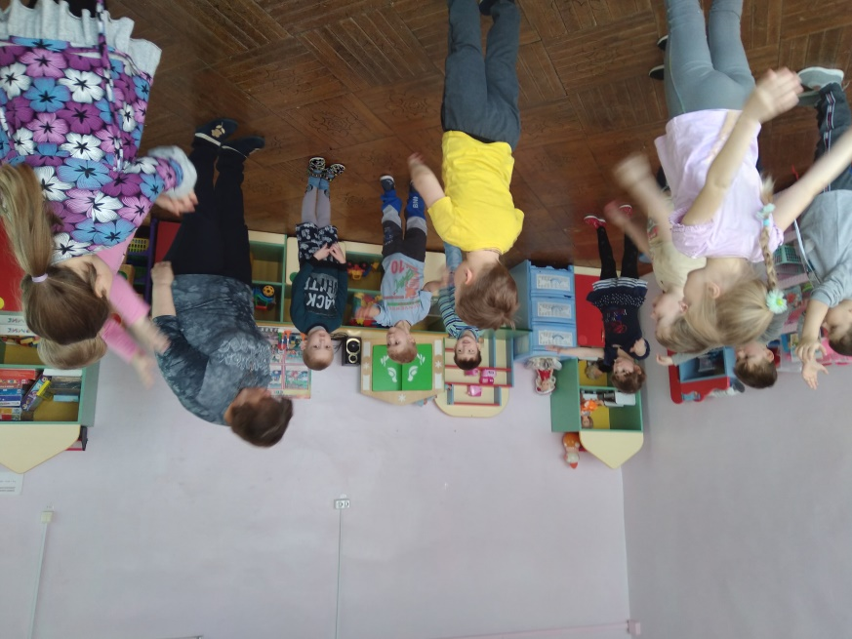
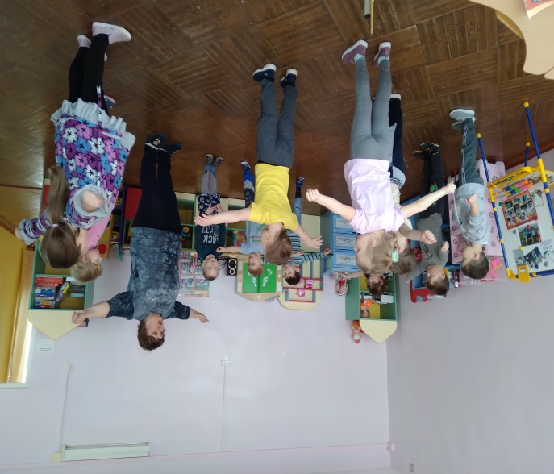
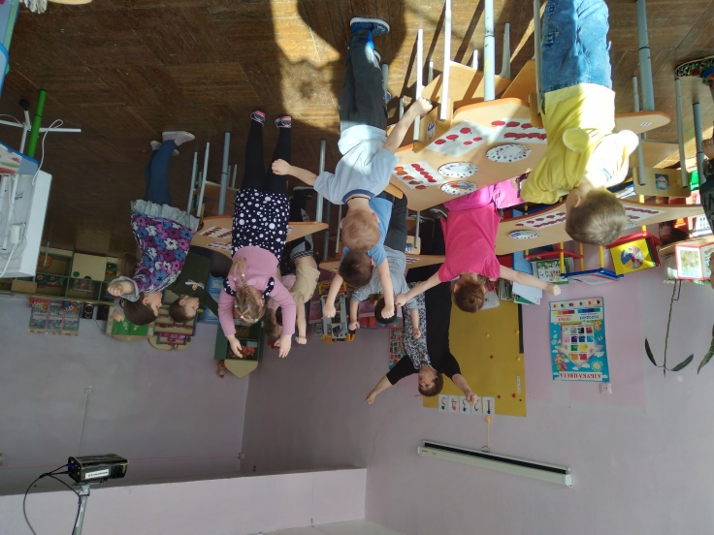
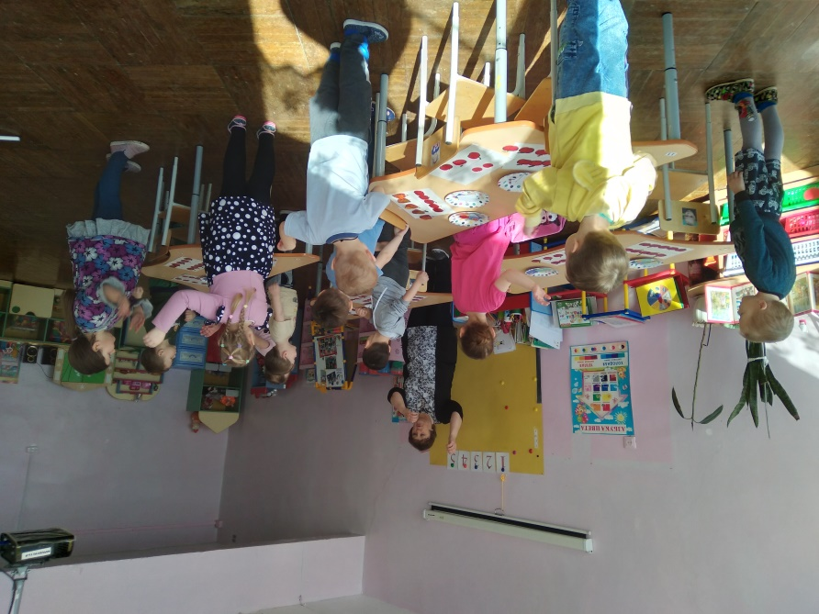
Физкульт-минутки

Slide 14
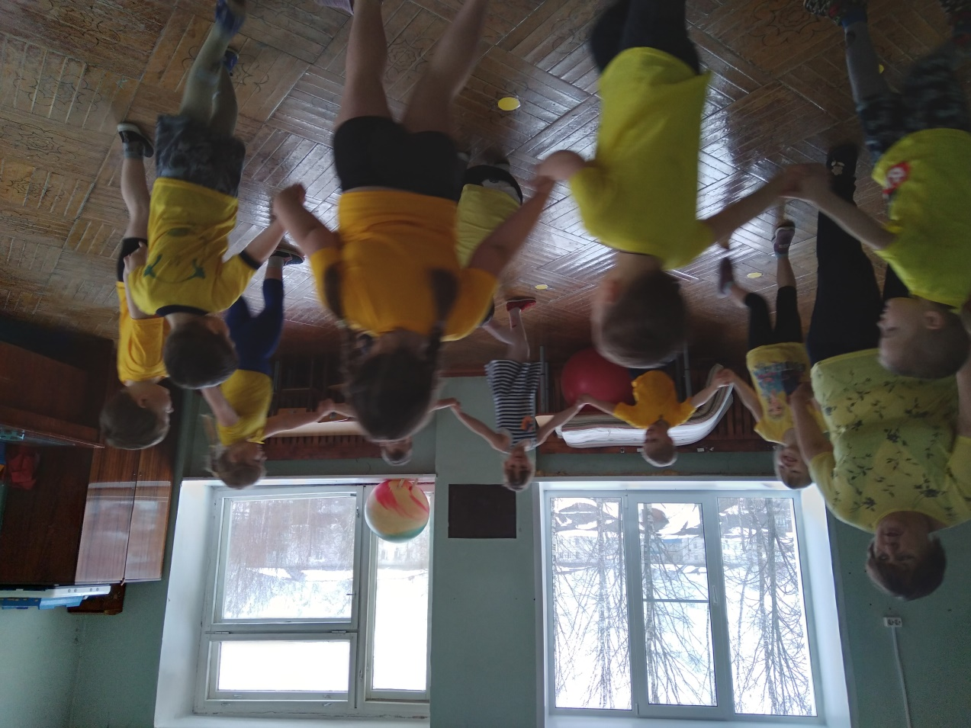
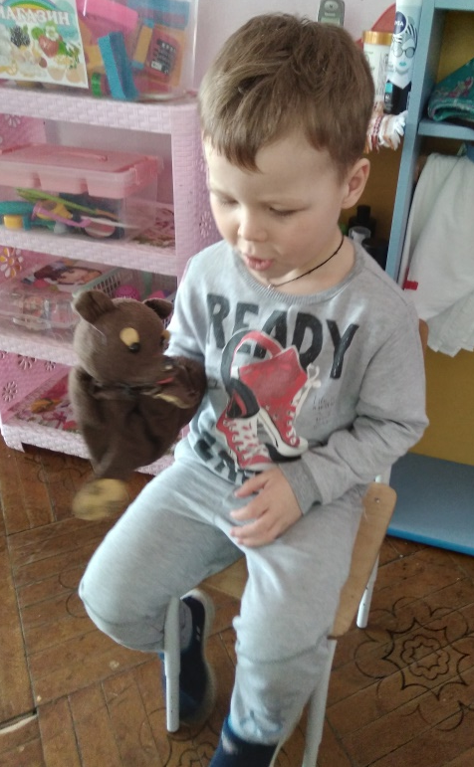
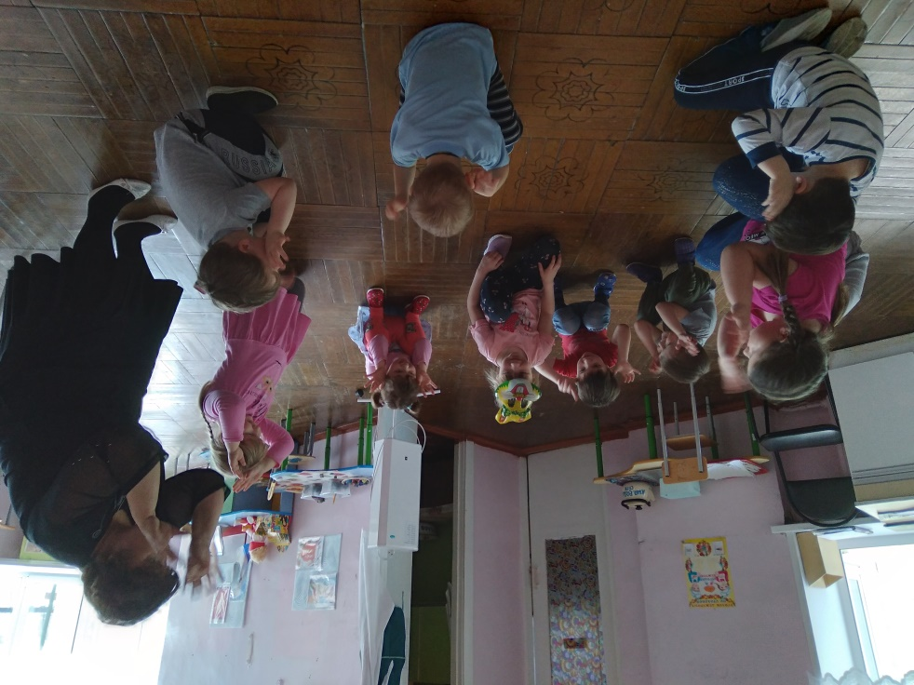
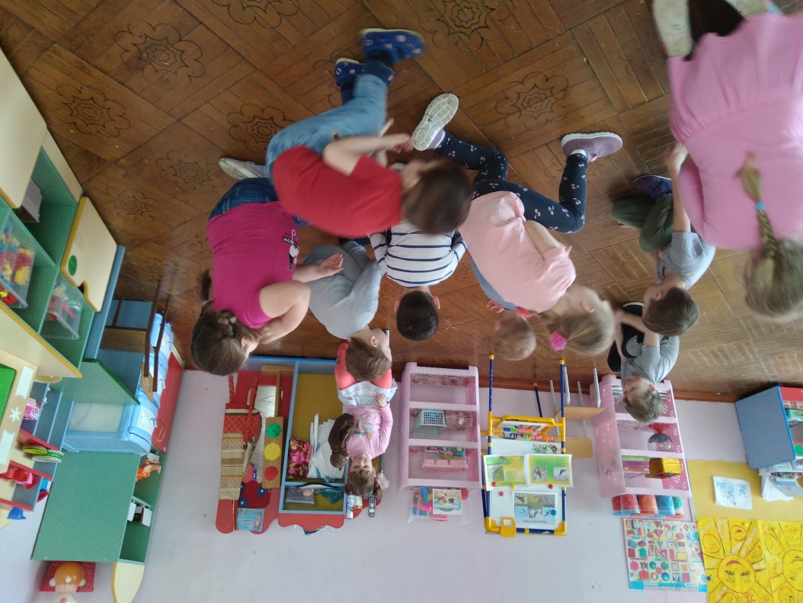
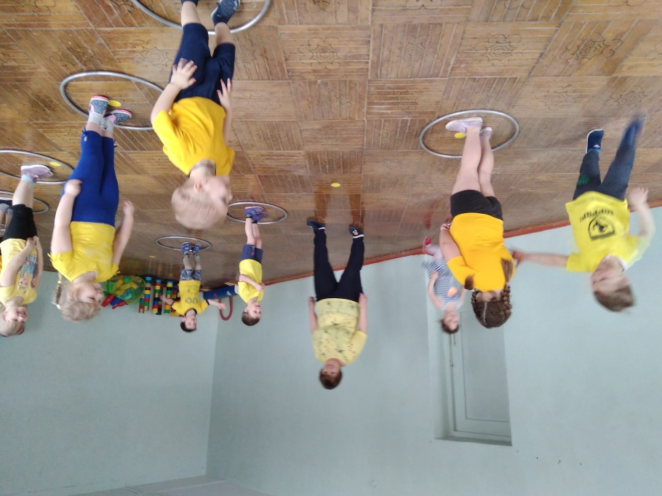
Подвижные игры

Slide 15
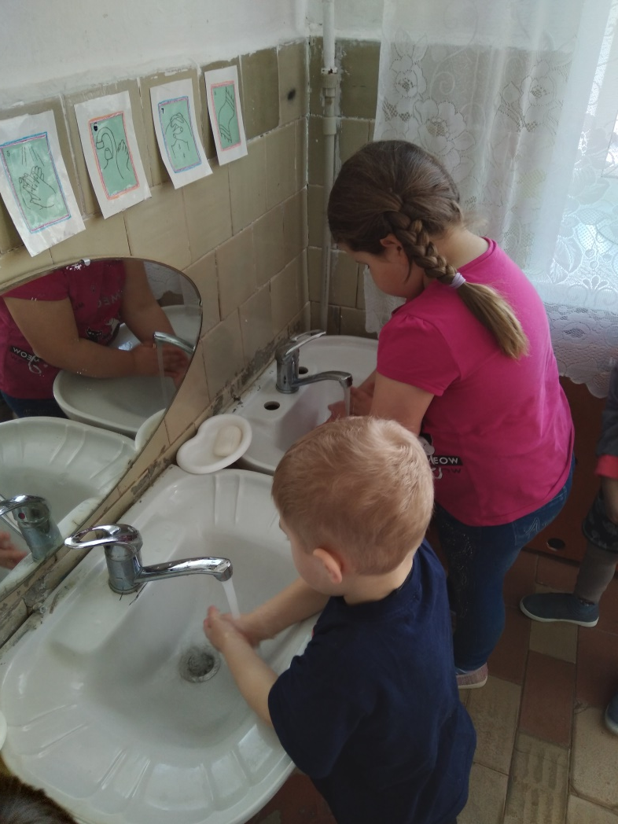
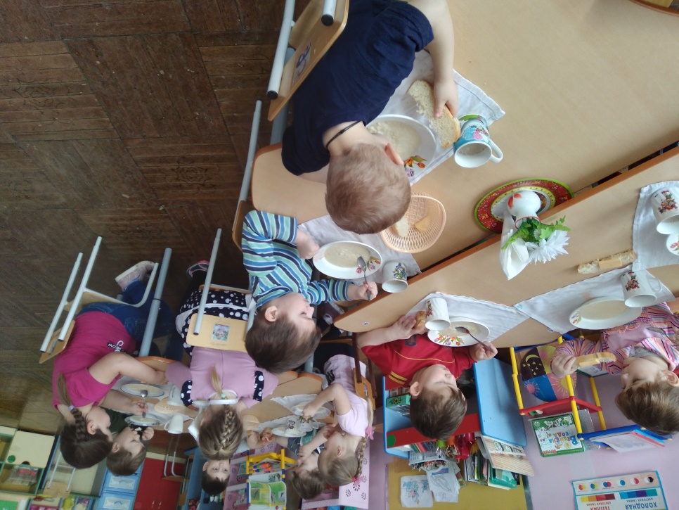
Умывание прохладной водой до локтя

Slide 16
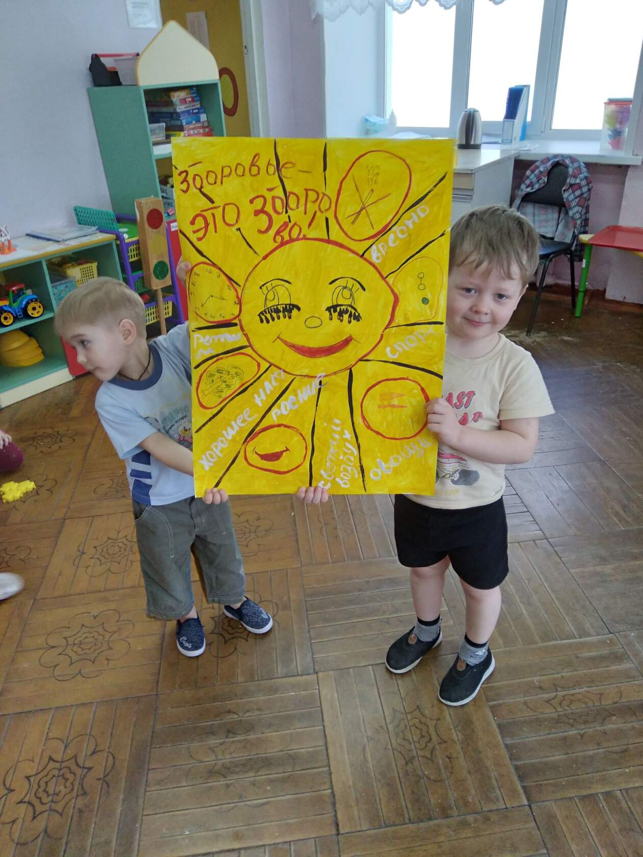
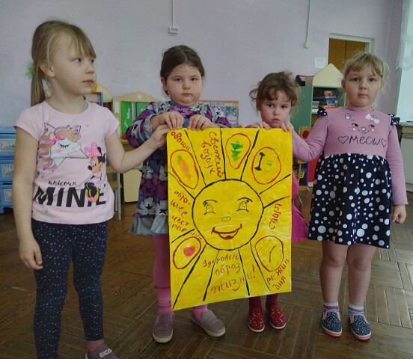
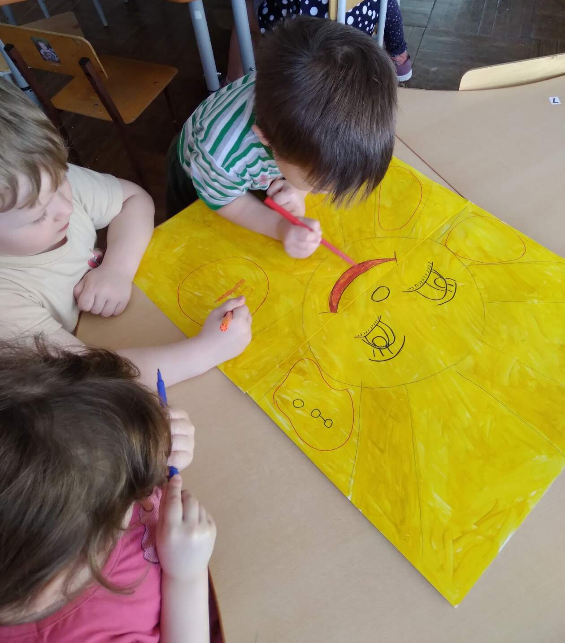
Совместные плакаты с родителями и воспитателем на тему «Здоровый образ жизни»

Slide 17
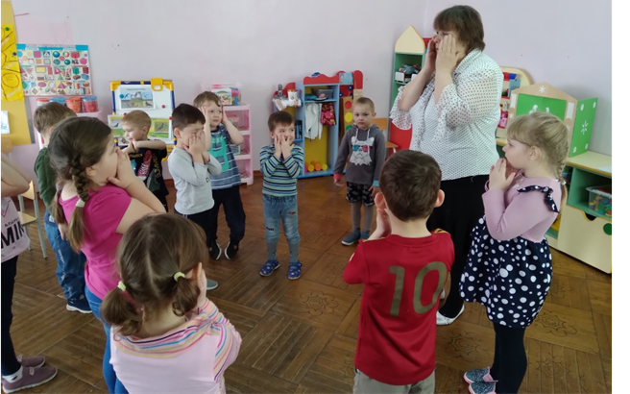
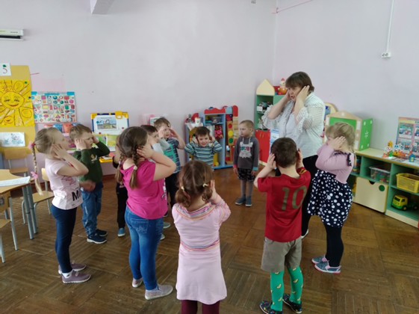
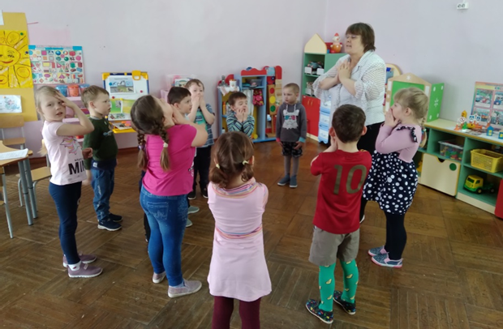
Разучивание песенки «Зайка в гости собирается»

Slide 18
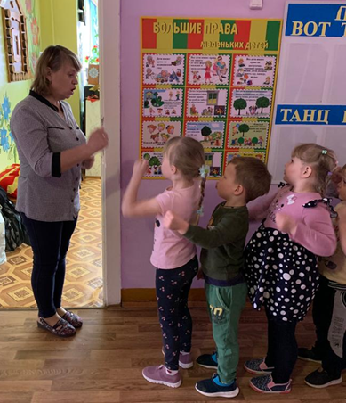
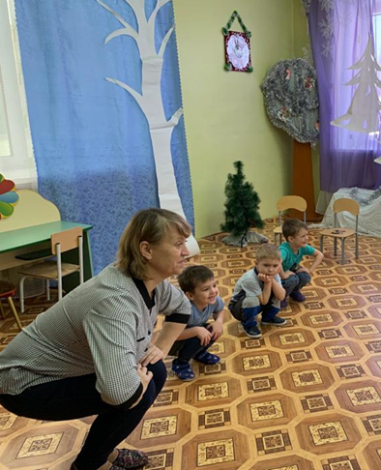
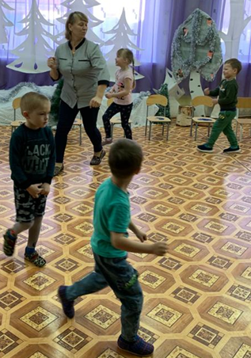
Упражнение по ритмопластике «Паровоз»
с различными остановками

Slide 19
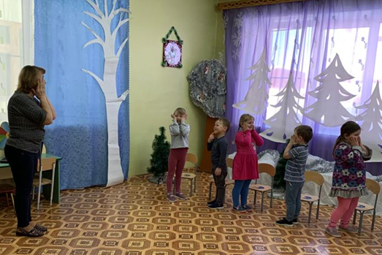
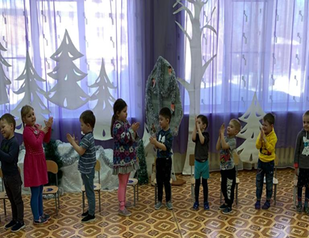
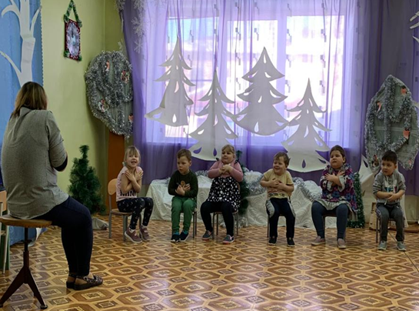
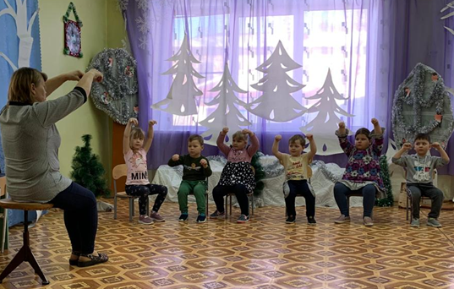
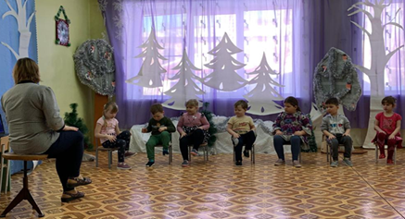
Валеологическая песенка «Доброе утро»
Психогимнастика «Лужи»

Slide 20
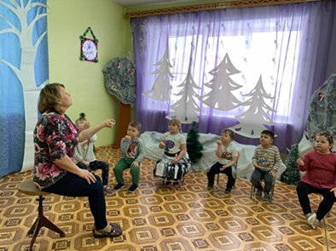
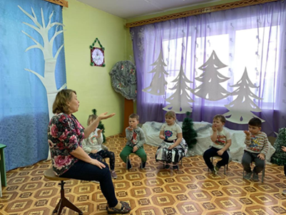
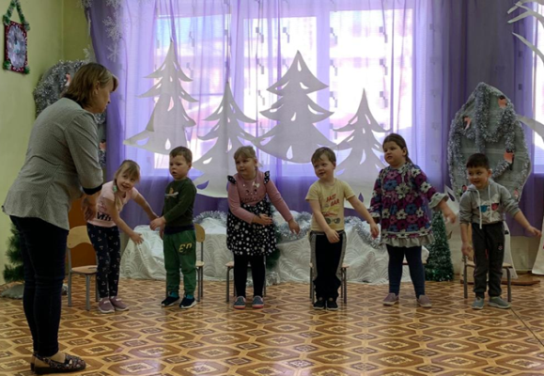
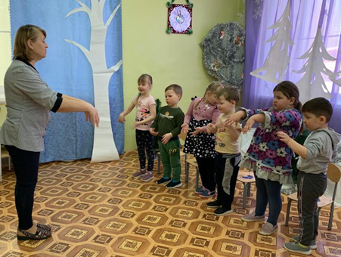
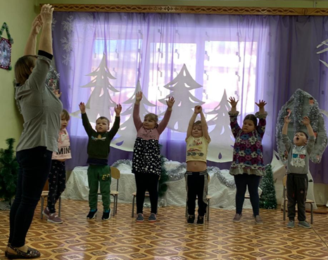
Дыхательная гимнастика
«Листочек»
Дыхательная гимнастика
«Часики»

Slide 21
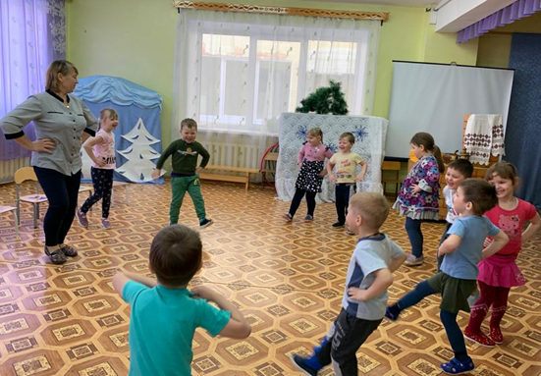
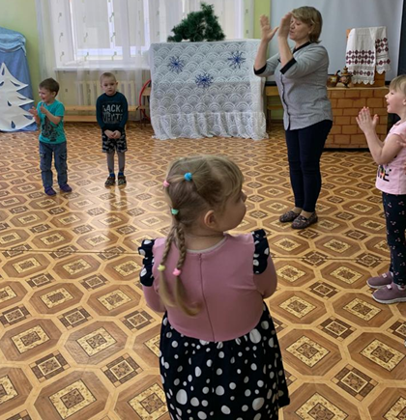
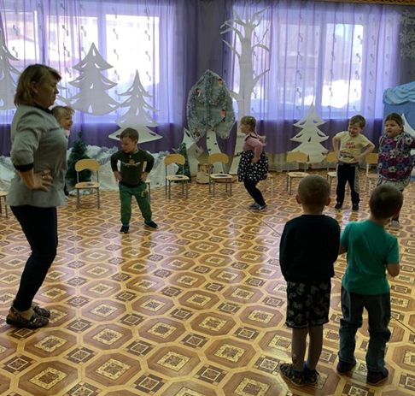
Игроритмическое упражнение «Мы умеем так и эдак»

Slide 22
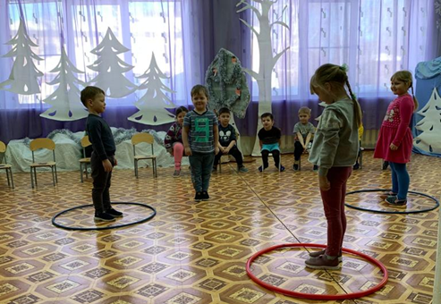
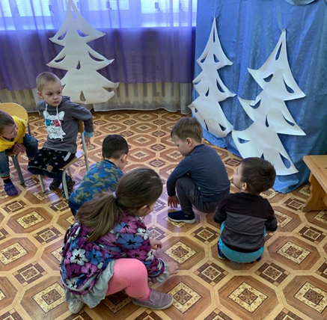
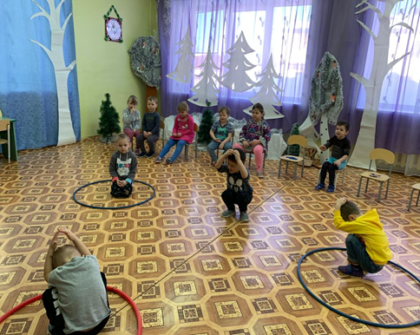
Музыкально – двигательная игра
«Бездомная птичка»

Slide 23
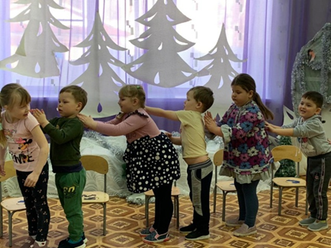
Игровой массаж «Дождик»

Slide 24
Итоговое музыкально – спортивное
мероприятие – квест
«Путешествие в страну Здоровья» с Доктором
Первой была станция «Умывай-ка»
Здесь нас ждала корзинка с загадками, отгадав которые мы сделали весёлую зарядку

Slide 25
На станции Витаминная
мы встретили чудо – дерево
На дереве спрятались загадки, с которыми мы справились очень быстро

Slide 26
Дальше на паровозике мы отправились на станцию Спортивная, где нас встретил задорный клоун и пригласил поучаствовать в весёлых конкурсах

Slide 28
В конце путешествия мы немного устали, но музыка помогла нам расслабиться и отдохнуть

Slide 29
Мы надолго запомним наша весёлое путешествие

